Slide 1
2024-2025 EĞİTİM VE ÖĞRETİM YILI
PROGRAMLAMA DİLLERİ MODÜLÜ (PYTHON)
1. ÜNİTE
PYTHON PROGRAMLAMAYA GİRİŞ

Slide 2
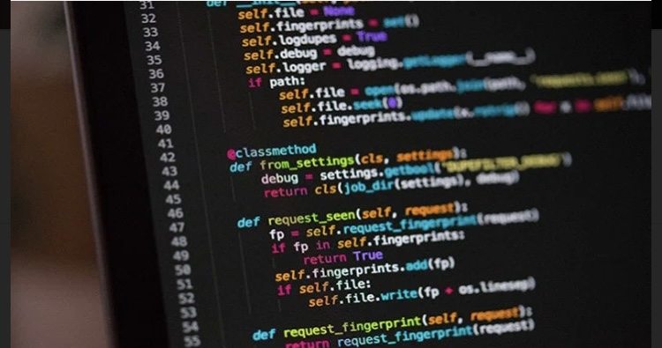
1.1. Python programlama diliyle çalışılacak ortamlar
IDE (Integrated Development Environment) nedir?
IDE “Tümleşik Geliştirme Ortamı” demektir.
IDE yazılım geliştirme aşamasında geliştiriciye birçok kullanışlı araç sunarak daha kolay ve etkili şekilde yazılım geliştirmesine yardımcı olan yazılımlardır.

Slide 3
Python IDE türleri:
Python için birçok editörü kullanabiliriz. Bu tamamen kullanım alışkanlıkları ve kullanım kolaylığı gibi faktörlere bağlıdır. Bu editörlerden bazıları şunlardır.
Python IDLE
Pycharm
PyScripter
PyDev
Eric Python
Jupyter Notebook
Atom
Spyder
Sublime text
Visual Studio Code vb…

Slide 4
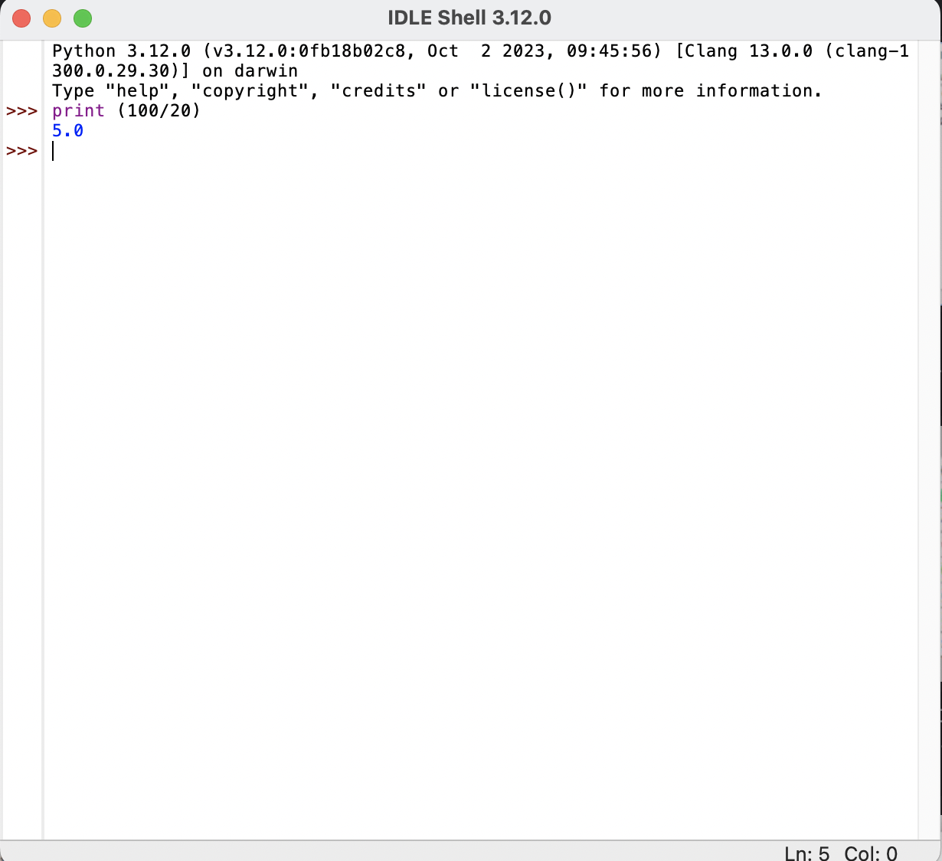
Python IDLE
Python.org web sitesinde yer alan ücretsiz bir Python editörüdür. Başlangıç seviyesi için en temel editördür.
Küçük kodları IDLE ekranına yazabilirsiniz ancak daha geniş kapsamlı kodlar için sol üst köşede File [Dosya] menüsüne ait olan New File [Yeni Pencere] seçeneğine tıklamanız gerekir.

Slide 5
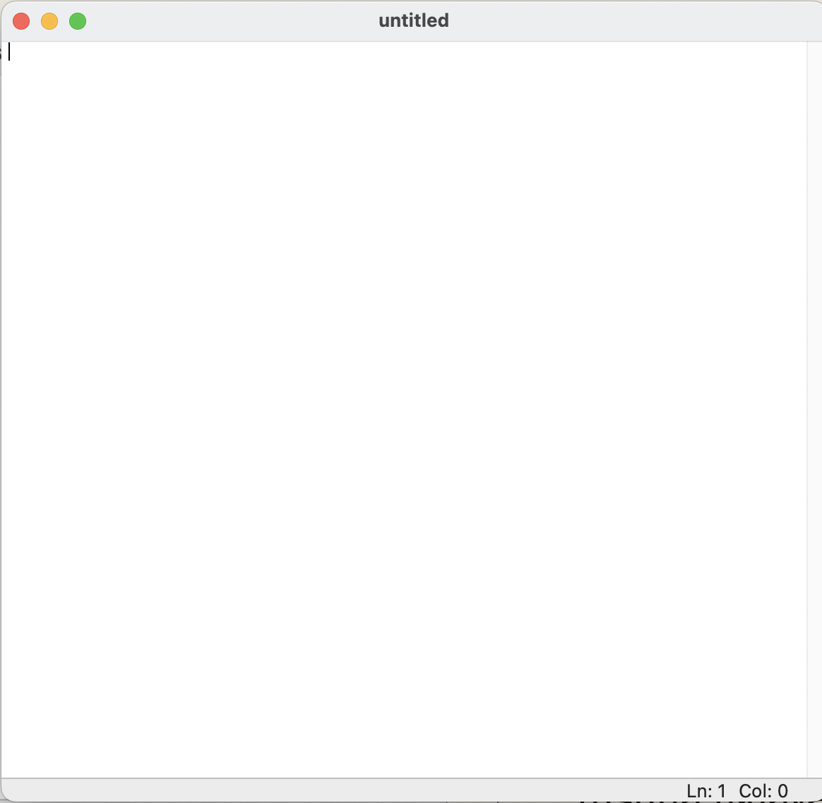
Python IDLE
Burada beyaz bir ekranla karşılaşacaksınız. İşte asıl kodları buraya yazmanız gerekecektir.
Yazdığınız kodları kaydetmek içinse File [Dosya] menüsüne ait olan Save As [Farklı Kaydet] seçeneğine tıklamanız gerekir.
Kodları direk çalıştırmak için Run [Çalıştır] menüsüne ait olan Run Module seçeneğine ya da klavyeden direk F5 tuşuna tıklayabilirsiniz.

Slide 6
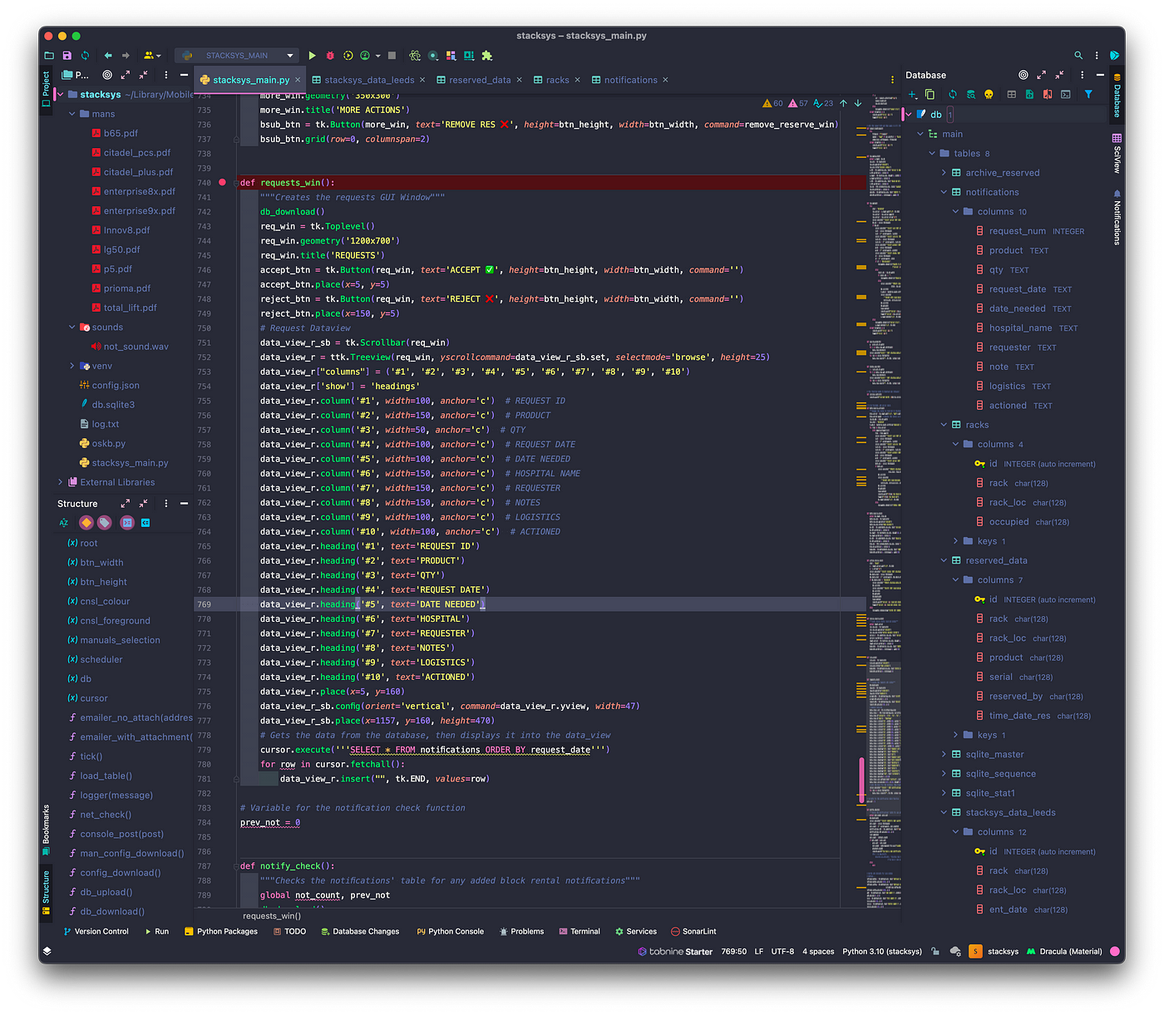
PyCharm
Avantajlar:
  Zengin özellikler (otomatik tamamlama, hata ayıklama, versiyon kontrol entegrasyonu)
  Profesyonel ve güçlü bir IDE
  Çapraz platform (Windows, macOS, Linux)
Dezavantajlar:
  Ağır olabilir, özellikle daha düşük sistem kaynaklarında
  Ücretli bir profesyonel sürümü var (Community sürümü ücretsiz olsa da bazı özellikler eksik)

Slide 7
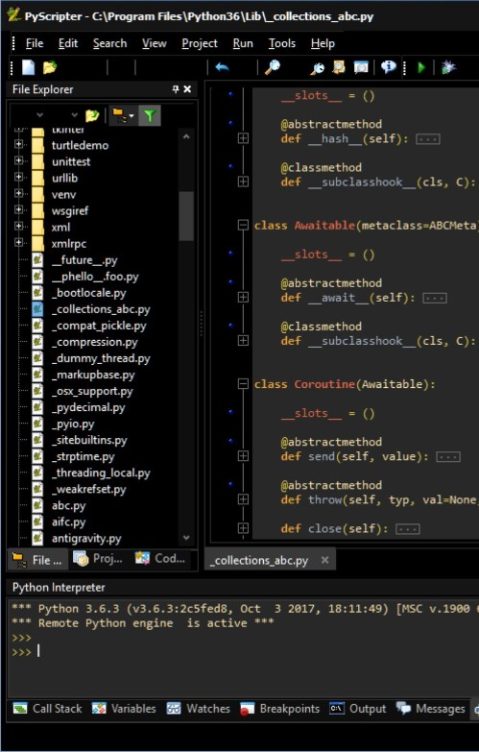
PyScripter
Avantajlar:
  Hafif ve hızlı
  Ücretsiz ve açık kaynak
  Hata ayıklama, kod profilleme gibi kullanışlı araçlar
Dezavantajlar:
  Sadece Windows'ta çalışıyor
  Daha az özellik ve eklenti desteği

Slide 8
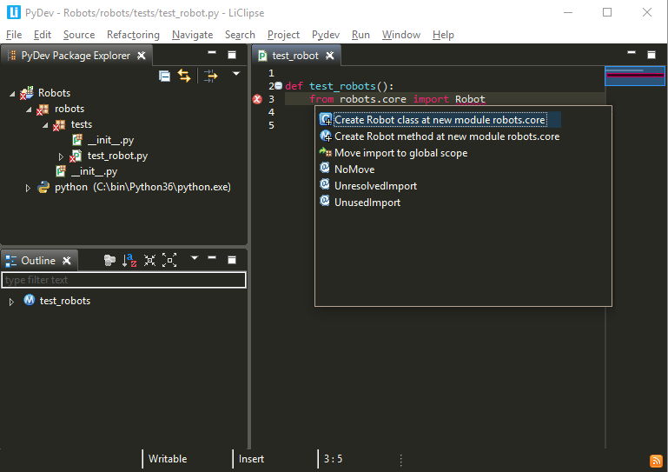
PyDev (Eclipse ile birlikte)
Avantajlar:
Eclipse, yazılım geliştiricilerin diğer programlama dillerinde yazılmış kodları geliştirmelerine ve test etmelerine olanak sağlayan eklentileriyle bilinen ücretsiz, Java tabanlı bir geliştirme platformudur.
Eclipse ile entegre, çoklu dil desteği (Java, C++, vb.)
Gelişmiş hata ayıklama ve otomatik tamamlama özellikleri
Ücretsiz
Dezavantajlar:
Eclipse'in karmaşık yapısı nedeniyle başlangıç için öğrenmesi zor olabilir
Ağır ve yavaş olabilir

Slide 9
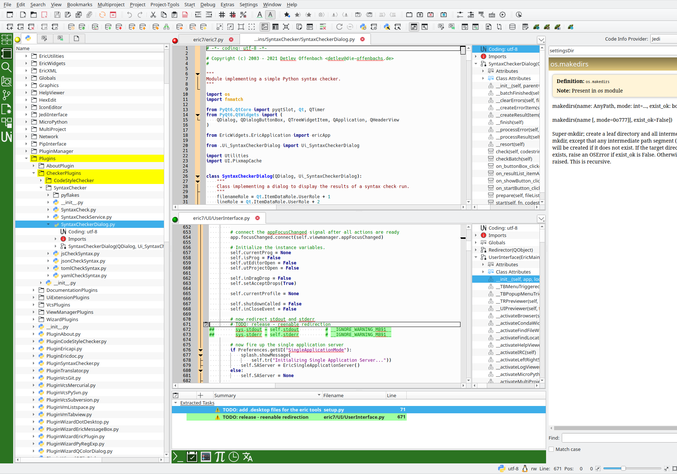
Eric Python
Avantajlar:
  Zengin özellikler (hata ayıklama, versiyon kontrolü, proje yönetimi)
  Hafif ve hızlı
Dezavantajlar:
  Arayüzü daha az modern ve kullanışsız olabilir
  Büyük topluluğa sahip değil, destek az

Slide 10
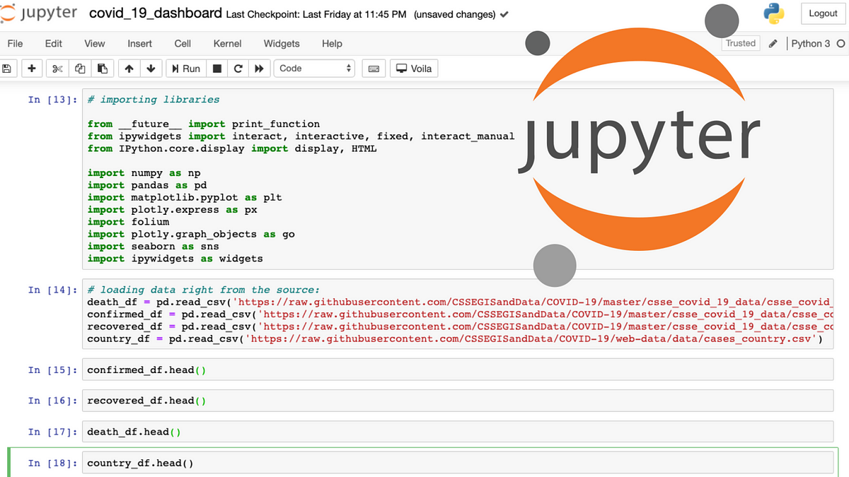
Jupyter Notebook
Avantajlar:
  Veri bilimi ve makine öğrenmesi için mükemmel (etkileşimli not defteri, görselleştirme desteği)
  Web tabanlı ve kod parçacıklarıyla çalışmak kolay
  Markdown desteği, not tutma ve rapor oluşturma için uygun
Dezavantajlar:
  Tam bir IDE değil, büyük projeler için uygun değil
  Hata ayıklama ve kod tamamlama gibi bazı özellikler sınırlı

Slide 11
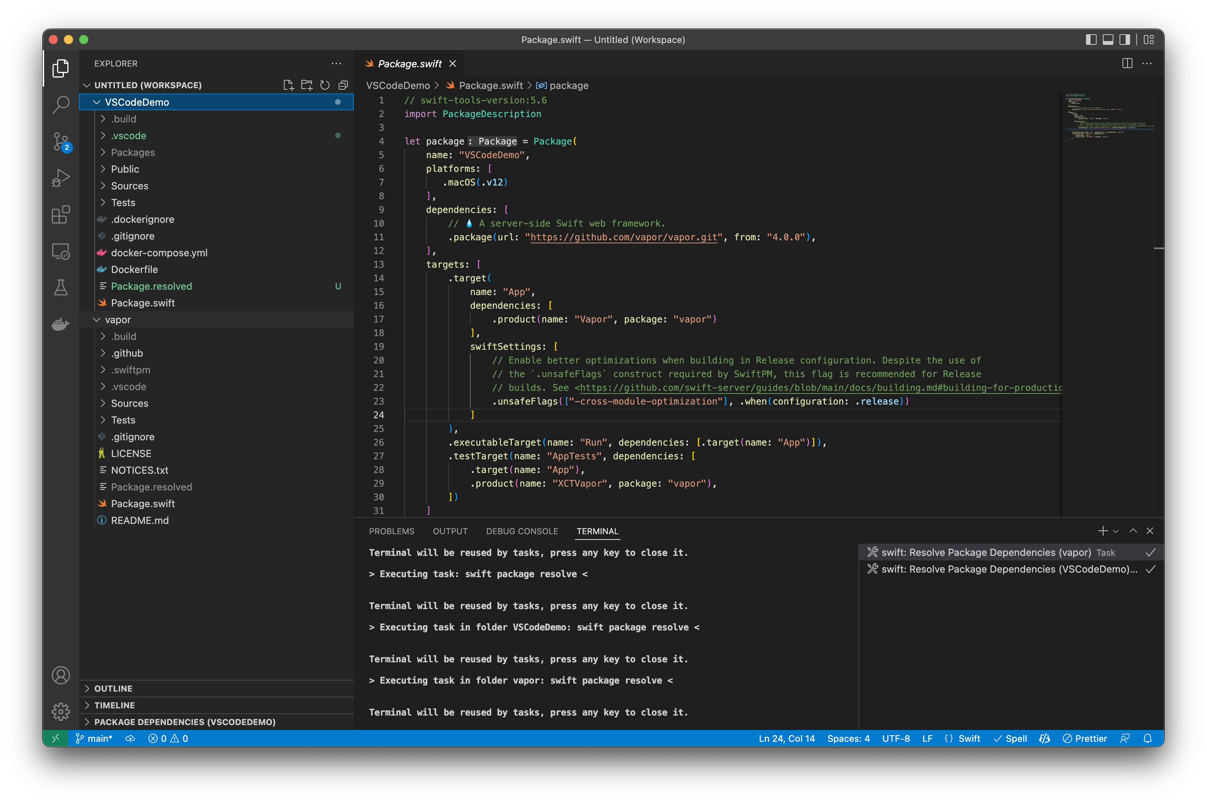
Visual Studio Code (VS Code)
Avantajlar:
  Hafif, hızlı ve özelleştirilebilir
  Çok sayıda uzantı ve eklenti desteği Çapraz platform, ücretsiz
Dezavantajlar:
  Tam bir IDE’den ziyade bir metin editörü olarak kabul edilir (özellikleri genişletmek için uzantılara ihtiyaç duyulur)
  Büyük projelerde performans sorunları yaşanabilir

Slide 12
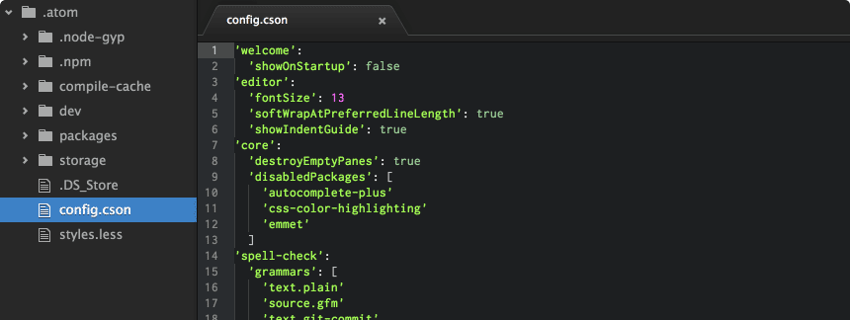
Atom
Avantajlar:
Atom tamamen ücretsizdir ve açık kaynak kodludur.
GitHub Entegrasyonu:
Windows, macOS ve Linux üzerinde çalışır.
Teletype: Farklı bilgisayarlardaki kullanıcıların aynı proje üzerinde eş zamanlı olarak çalışmasına olanak tanır.
Dezavantajlar:
Tam bir IDE’den ziyade bir metin editörü olarak kabul edilir (özellikleri genişletmek için uzantılara ihtiyaç duyulur)
Büyük projelerde performans sorunları yaşanabilir

Slide 13
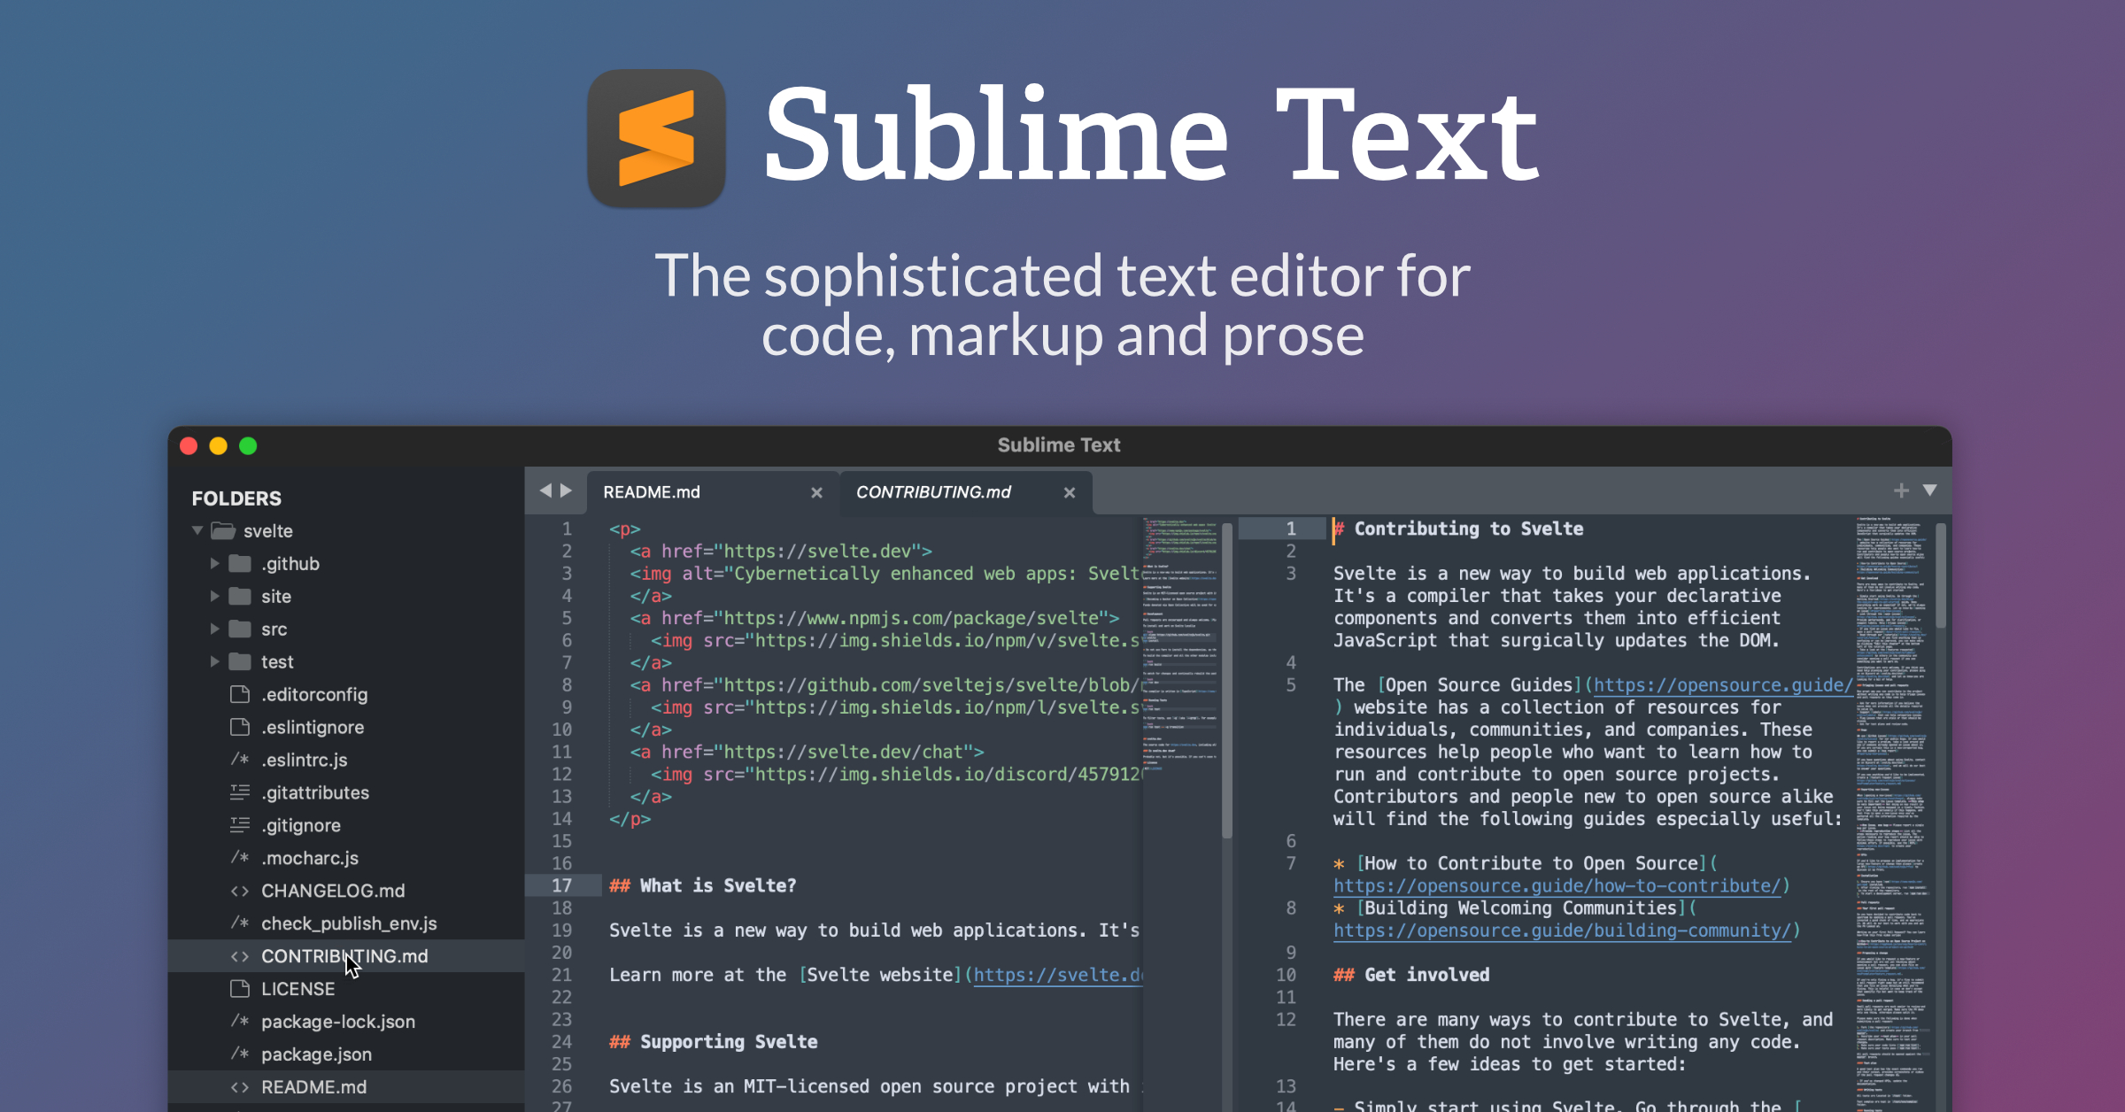
Sublime Text
Avantajları:
Hız ve Performans
Düşük Bellek Kullanımı
Çoklu Platform Desteği
Zengin Eklenti Desteği: Package Control ile birçok eklentiye ve özelleştirme seçeneğine sahiptir. Eklenti kurulumları hızlı ve basittir.
İmleç Desteği: Aynı anda birden fazla imleç kullanarak birden fazla konumda düzenleme yapabilirsiniz.
Dezavantajları:
Ücretli: Sublime Text ücretsiz deneme sürümü sunsa da, tam sürümünü kullanmak için bir lisans satın almak gerekiyor.
IDE Özellikleri Zayıf: Sublime Text, tam anlamıyla bir IDE değildir. Derleme, hata ayıklama ve test gibi gelişmiş özellikler için eklentilere bağımlıdır.
Sınırlı Özelleştirme: Özelleştirme seçenekleri geniş olsa da, Atom kadar derin ve kapsamlı bir paket sistemi sunmaz.

Slide 14
Sublime Text
Avantajları:
Hız ve Performans
Düşük Bellek Kullanımı
Çoklu Platform Desteği
Zengin Eklenti Desteği: Package Control ile birçok eklentiye ve özelleştirme seçeneğine sahiptir.
İmleç Desteği: Aynı anda birden fazla imleç kullanarak birden fazla konumda düzenleme yapabilirsiniz.
Dezavantajları:
Ücretli: Sublime Text ücretsiz deneme sürümü sunsa da, tam sürümünü kullanmak için bir lisans satın almak gerekiyor.
IDE Özellikleri Zayıf: Sublime Text, tam anlamıyla bir IDE değildir. Derleme, hata ayıklama ve test gibi gelişmiş özellikler için eklentilere bağımlıdır.
Sınırlı Özelleştirme: Özelleştirme seçenekleri geniş olsa da, Atom kadar derin ve kapsamlı bir paket sistemi sunmaz.

Slide 15
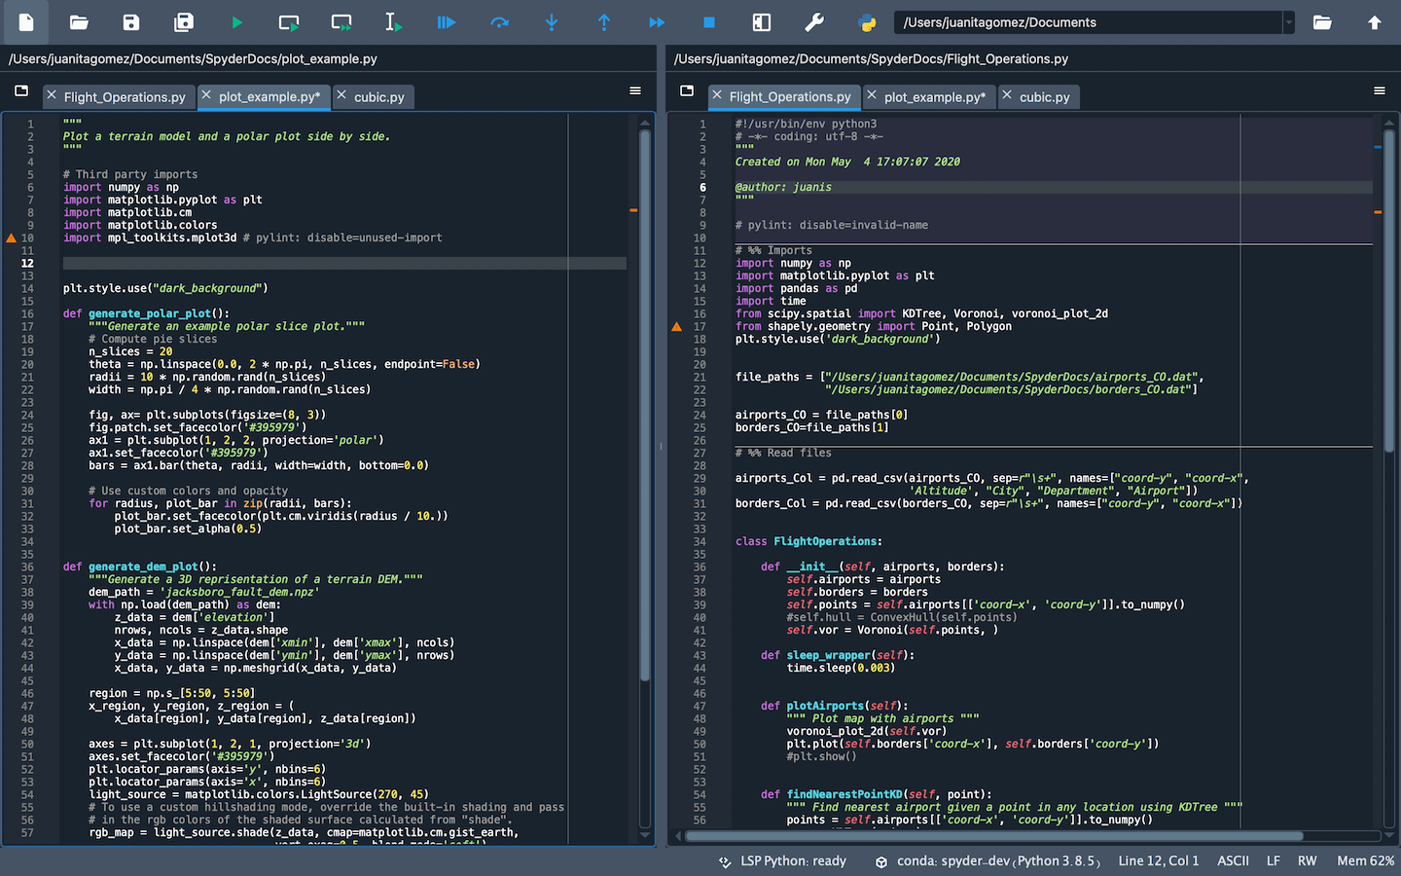
Spyder
Avantajları:
Python'a Odaklı: Python geliştiricileri için optimize edilmiştir; bilimsel hesaplamalar ve veri analizi için popülerdir.
Entegre Araçlar: İstatistik ve veri analizi için entegre araçlar, grafik gösterimi ve veri keşfi için güçlü özellikler sunar.
Değişken İnceleme: Değişkenleri görsel olarak inceleyebilir ve yönetebilirsiniz, veri setleriyle çalışmak için idealdir.
Hata Ayıklama: Güçlü hata ayıklama araçları ile kod üzerinde detaylı kontrol sağlar.
Dezavantajları:
Performans Sorunları: Büyük projelerde ve karmaşık veri işlemlerinde yavaşlayabilir.
Python’a Özel: Yalnızca Python dili ile sınırlıdır, başka dillerde çalışmak isteyenler için esnek değildir.
Daha Az Özelleştirilebilirlik: Diğer metin editörleri ve IDE'lere kıyasla daha sınırlı eklenti ve tema desteği sunar.
Ağır Arayüz: Kullanıcı arayüzü daha karmaşık ve ağırdır, bu da bazı kullanıcılar için kafa karıştırıcı olabilir.

Slide 16
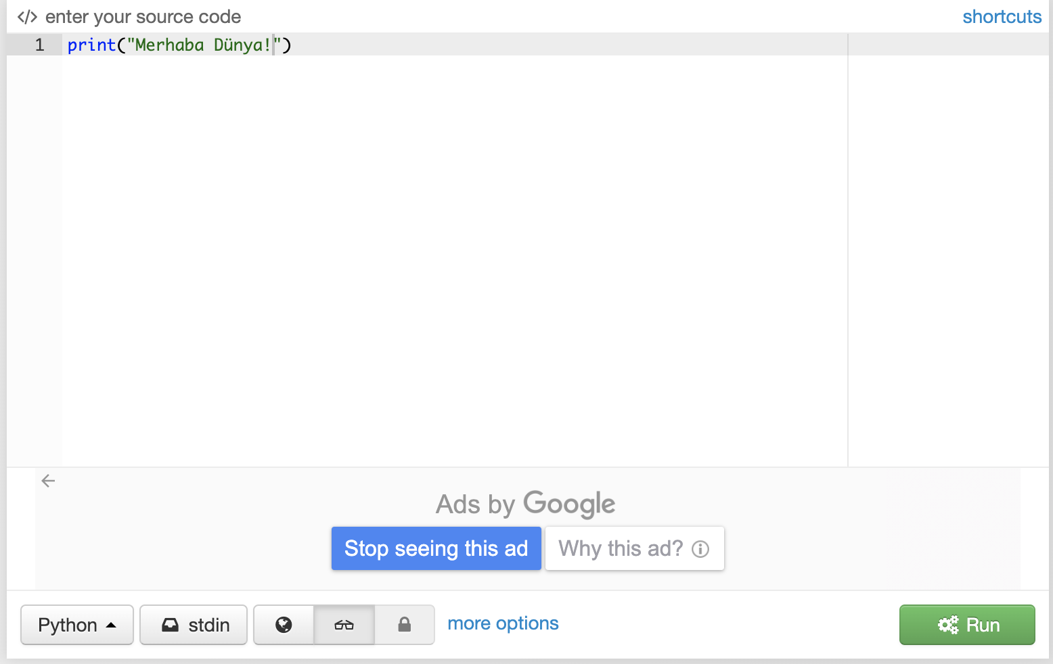
Python IDE türleri
Ayrıca online IDE’lere de kod yazıp çalışabilirsiniz. Yapmanız gereken hangi programlama diliyle çalışmak istediğinizi seçip sonrasında özgürce kod yazmaktır.
Örnek online IDE’ler
ideone.com
codechef.com
compileonline.com
tutorialspoint.com
Python seçeneği seçildi

Slide 17

Derlenen (Compiled) ve Yorumlanan (Interpreted) Diller:
Bir programlama dilinin derlenen veya yorumlanan dil olması, programın nasıl çalıştırıldığıyla ilgilidir.
Bu iki tür dilin farkları, çalışma performansı, taşınabilirlik ve hata ayıklama süreçlerinde kendini gösterir.

Slide 18
Derlenen Diller
Derlenen dillerde, yazılan kod önce bir derleyici (compiler) tarafından makine diline çevrilir.
Bu işlem sonucunda, bağımsız bir çalıştırılabilir dosya (örneğin, .exe dosyası) elde edilir. Bu dosya, hedef makinede direkt olarak çalıştırılabilir.
Derleyici, tüm kaynak kodu tek seferde alır ve makine diline çevirir.

Slide 19
Derlenen dillerin özellikleri:
Yüksek Performans: Derlenmiş kod, doğrudan makine dilinde çalıştığı için daha hızlıdır.
Hata Tespiti: Derleme sırasında hatalar tespit edilir ve program çalışmadan önce düzeltilir.
Tekrar Derleme İhtiyacı: Kaynak kodda yapılan bir değişiklik sonrasında kodun tekrar derlenmesi gerekir.

Slide 20
Derlenen dillerin;
Avantajları:
Yüksek performans
Çalıştırılabilir dosyalar her yerde çalıştırılabilir (aynı işletim sisteminde)
Dezavantajları:
Derleme süreci zaman alabilir.
Farklı platformlarda çalıştırmak için kodu her platforma özel derlemek gerekir.

Slide 21
Derlenen diller;
C
C++
Rust
Go

Slide 22
Yorumlanan Diller
Yorumlanan dillerde ise kaynak kod, her çalıştırıldığında bir yorumlayıcı (interpreter) tarafından satır satır işlenir.
Kod, her çalıştırıldığında tekrar yorumlanır ve anında çalıştırılır.
Yorumlanan diller genellikle daha esnektir, ancak performans açısından daha yavaş olabilirler.

Slide 23
Yorumlanan Diller
Özellikler:
Anında Çalıştırma: Kaynak kod, derlenmeden doğrudan yorumlayıcı tarafından çalıştırılır.
Taşınabilirlik: Yorumlanan diller genellikle platformdan bağımsızdır. Aynı kod, farklı işletim sistemlerinde yorumlayıcı ile çalıştırılabilir.
Daha Yavaş Çalışma: Her seferinde yorumlanması gerektiği için derlenen dillere göre daha yavaş olabilir.

Slide 24
Yorumlanan Diller
Avantajlar:
Daha hızlı geliştirme ve hata ayıklama
Farklı platformlarda çalıştırılabilir, yeniden derleme gerekmez
Dezavantajlar:
Yavaş çalışma performansı
Her çalıştırmada yorumlayıcıya ihtiyaç duyulması

Slide 25
Yorumlanan Diller
Python
JavaScript
Ruby
PHP

Slide 26
Derlenen ve Yorumlanan Diller Arasındaki Farklar:
Çalıştırma Şekli: Derlenen dillerde kod önce makine diline çevrilir ve bu şekilde çalıştırılır. Yorumlanan dillerde ise kod doğrudan satır satır çalıştırılır.
Hız: Derlenen diller genellikle daha hızlı çalışır çünkü doğrudan makine dilinde çalıştırılırlar. Yorumlanan diller ise her satırı yorumladıkları için daha yavaş olabilir.
Hata Ayıklama: Yorumlanan dillerde hatalar çalışma anında daha kolay fark edilebilir. Derlenen dillerde ise hatalar genellikle derleme aşamasında tespit edilir.

Slide 27
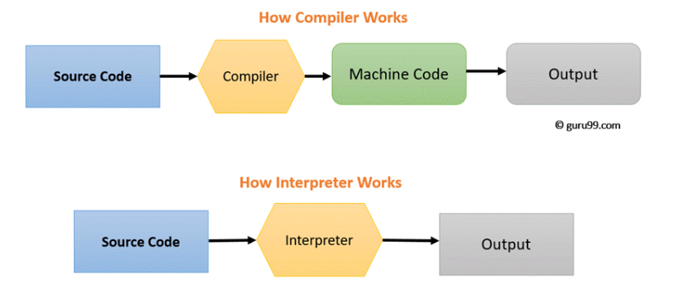
Derlenen ve Yorumlanan Diller Arasındaki Farklar:

Slide 28
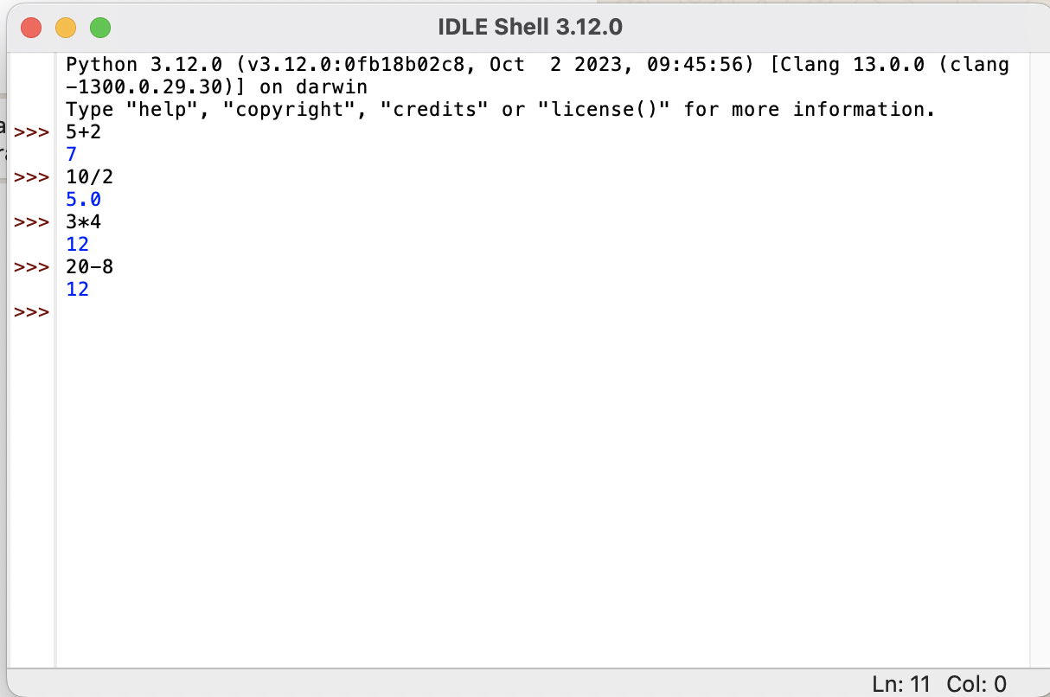
1.2. Farklı entegre geliştirme ortamlarını analiz ederek kendisine en uygun çalışma ortamını seçer.
Python IDE’yi açınız ve aşağıdaki komutları yazarak enter tuşuna basınız.

Slide 29
Yorum Satırları
Python'da yorum satırları, kodun çalışmasını etkilemeden açıklamalar eklemek için kullanılır.
Yorumlar, kodun anlaşılabilirliğini artırmak ve gelecekteki kullanıcılar (veya kendiniz) için rehberlik sağlamak amacıyla yazılır.

Slide 30
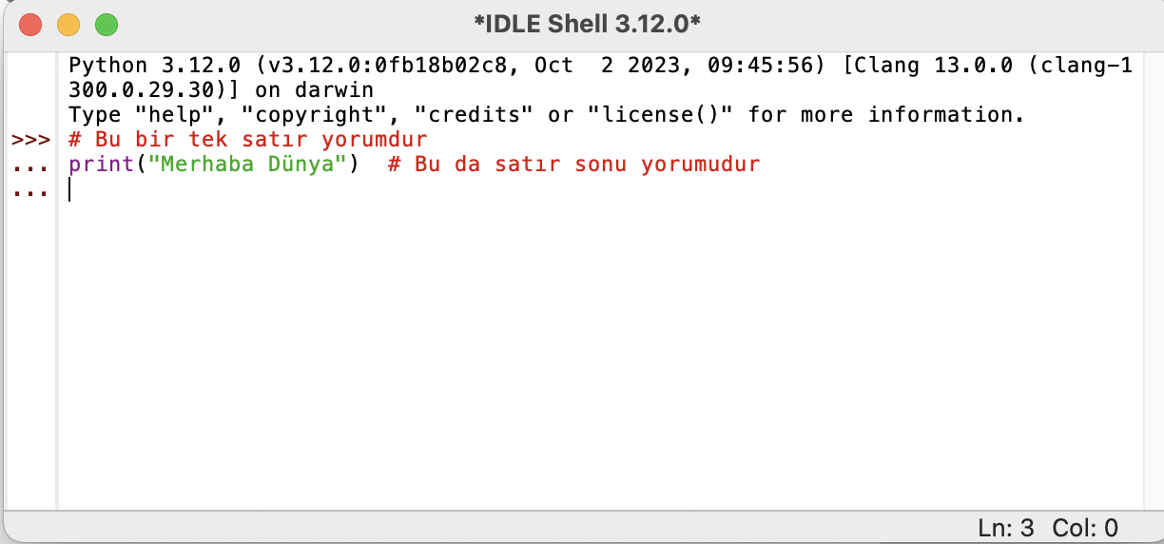
Tek Satırlık Yorum
Python'da tek satırlık bir yorum oluşturmak için # (diyez) işareti kullanılır.
Bu işaretin sağındaki metin yorum olarak kabul edilir ve Python bu kısmı çalıştırmaz.
ÖRNEK
#

Slide 31
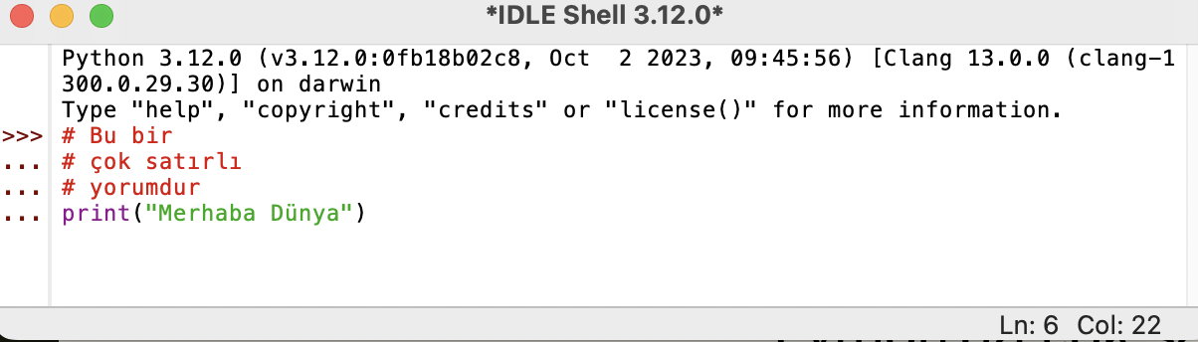
Çok Satırlık Yorum
Python'da çok satırlı yorumlar için özel bir sembol yoktur, ancak birkaç yol vardır.
En yaygın yöntemlerden biri, her satırın başına # koyarak birkaç satırı yorum haline getirmektir.
ÖRNEK
#

Slide 32
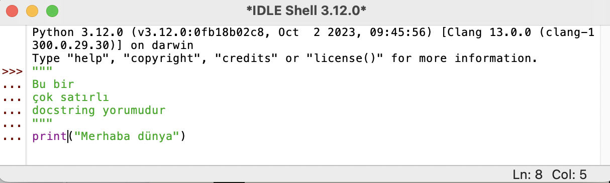
Çok Satırlık Yorum
Alternatif olarak, docstring (üçlü tırnak """ """ veya ''' ''') kullanılarak çok satırlı yorum yapılabilir, ancak bu teknik aslında yorum yerine belge dizgisi (docstring) olarak kabul edilir.
Docstring, genellikle fonksiyonlar veya sınıflar için açıklama sağlamak amacıyla kullanılır. Yorum amacıyla kullanılabilir ama Python tarafından derlenir, bu yüzden sadece açıklama amacıyla docstring kullanmak önerilmez.
ÖRNEK
"""

Slide 33
Python'da print() fonksiyonu, bir programın çıktısını ekrana yazdırmak için kullanılır ve programlamada temel bir yapı taşıdır.
print() fonksiyonu

Slide 34
print() fonksiyonu
print() fonksiyonunun önemi ve neden gerekli olduğuna dair bazı noktalar:
Anlık Geri Bildirim Sağlar
print(), bir programın çalışırken neler yaptığını ve hangi sonuçları ürettiğini görmenin en basit yoludur. Programın doğru çalışıp çalışmadığını kontrol etmek için çıktıları ekranda görüntülemek hayati önem taşır. Bu, özellikle hata ayıklama (debugging) sırasında kodun belirli bir noktada nasıl davrandığını görmek için kullanılır.

Slide 35
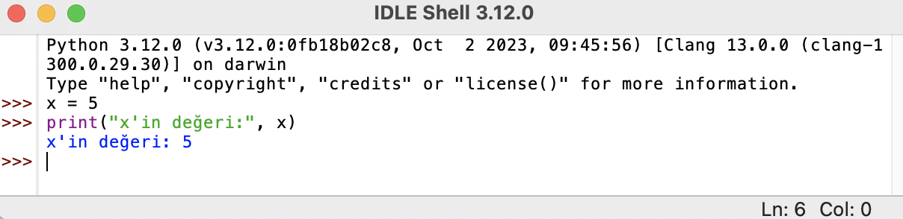
print() fonksiyonu
print() fonksiyonunun önemi ve neden gerekli olduğuna dair bazı noktalar:
Değişkenlerin Durumunu İzler
Bir program çalıştığında, değişkenlerin değerlerinin zamanla nasıl değiştiğini görmek gerekebilir. print(), değişkenlerin değerlerini ekrana yazarak programın adım adım ne yaptığını anlamaya yardımcı olur. Bu, kodun izlenebilirliğini artırır.
Örnek:

Slide 36
print() fonksiyonu
print() fonksiyonunun önemi ve neden gerekli olduğuna dair bazı noktalar:
Hata Ayıklama (Debugging)
Programda hata olduğunda, print() komutuyla kodun belirli bölümlerini izleyerek hatanın nerede meydana geldiğini kolayca bulabilirsiniz.

Slide 37
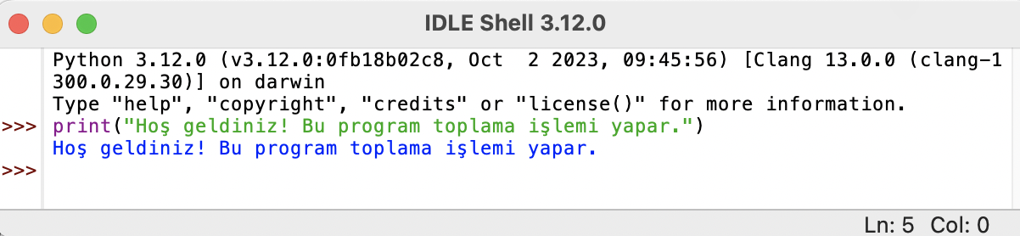
print() fonksiyonu
print() fonksiyonunun önemi ve neden gerekli olduğuna dair bazı noktalar:
Kullanıcıyla Etkileşim
print(), programın çıktısını kullanıcıya sunarak bir tür etkileşim sağlar. Kullanıcıya bilgilendirici mesajlar, sonuçlar veya yönergeler verebilirsiniz.
Örnek:

Slide 38
print() fonksiyonu
print() fonksiyonunun önemi ve neden gerekli olduğuna dair bazı noktalar:
Kodun Anlaşılabilirliğini Artırır
Kodun çalışması sırasında çıktıları görmek, hem geliştirici hem de başka biri tarafından anlaşılmasını kolaylaştırır. Yazdırma işlemleri, kodun akışını ve mantığını daha net hale getirir.

Slide 39
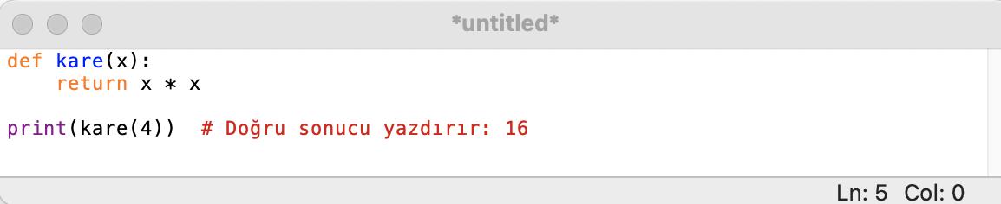
print() fonksiyonu
print() fonksiyonunun önemi ve neden gerekli olduğuna dair bazı noktalar:
Test ve Doğrulama Aracı
print(), küçük testler yaparak bir programın düzgün çalışıp çalışmadığını kontrol etmenin basit ve hızlı bir yoludur. Bu, özellikle bir fonksiyonun doğru sonuçlar üretip üretmediğini kontrol etmek için gereklidir.

Slide 40
input() fonksiyonu
Python'da, kullanıcıdan veri almak için input() fonksiyonu kullanılır.
Bu fonksiyon, kullanıcıdan bir veri girişi bekler ve kullanıcı veriyi girdikten sonra bu veriyi bir string (metin) olarak döner.

Slide 41
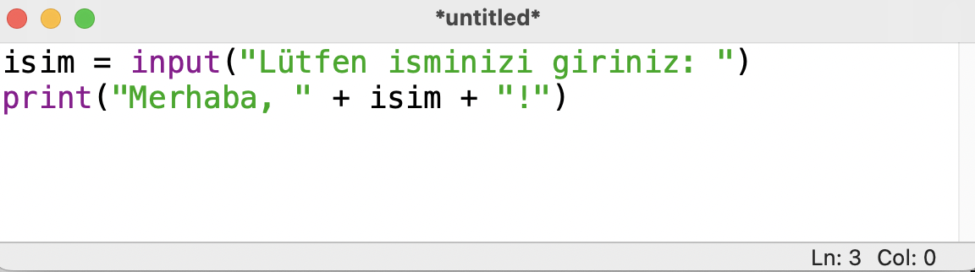
input() fonksiyonu
Basit Bir Kullanıcı Girişi
Kullanıcıdan isim almak ve ekrana yazdırmak:
Çıktı:
Lütfen isminizi giriniz: Onur
Merhaba, Onur!

Slide 42
input() fonksiyonu
Kullanıcıdan Sayısal Veri Alma
input() fonksiyonu varsayılan olarak string döner, bu yüzden sayısal veri almak için dönüştürme işlemi yapılmalıdır:
yas = int(input("Kaç yaşındasınız? "))
print(f"10 yıl sonra {yas + 10} yaşında olacaksınız.")
Çıktı:
Kaç yaşındasınız? 15
10 yıl sonra 25 yaşında olacaksınız.

Slide 43
input() fonksiyonu
Kullanıcıdan Birden Fazla Veri Alma
Kullanıcıdan aynı anda birden fazla değer alıp bunları değişkenlere atayabilirsiniz:
ad = input("Adınızı giriniz: ")
yas = int(input("Yaşınızı giriniz: "))
print(f"{ad}, {yas} yaşındasınız.")
Çıktı:
Adınızı giriniz: Duru
Yaşınızı giriniz: 17
Duru, 17 yaşındasınız.

Slide 44
input() fonksiyonu
Matematiksel İşlem Yapma
Kullanıcıdan alınan sayıları matematiksel işlemler için kullanabilirsiniz:
sayi1 = float(input("Birinci sayıyı giriniz: "))
sayi2 = float(input("İkinci sayıyı giriniz: "))
toplam = sayi1 + sayi2
print(f"Girilen sayıların toplamı: {toplam}")
Çıktı:
Birinci sayıyı giriniz: 20
İkinci sayıyı giriniz: 30
Girilen sayıların toplamı: 50.0

Slide 45
input() fonksiyonu
Koşullu Yapılarla Kullanıcı Girdisi
Kullanıcıdan alınan verilere göre koşullar belirleyebilirsiniz:
sifre = input("Şifrenizi giriniz: ")
if sifre == "1234":
print("Şifre doğru, giriş yapıldı.")
else:
print("Hatalı şifre!")
Çıktı:
Şifrenizi giriniz: 1234
Şifre doğru, giriş yapıldı.
Çıktı:
Şifrenizi giriniz: 1235
Hatalı şifre!

Slide 46
1.3. Değişkenlerde tutulacak veriler
Python'da veri türleri (data types), bir değişkenin hangi türde veri saklayacağını belirten kategorilerdir.
Programlama sırasında farklı türlerde verilere ihtiyaç duyulur ve bu türlerin doğru yönetilmesi, hem bellek yönetimi açısından hem de işlemler açısından önemlidir.

Slide 47
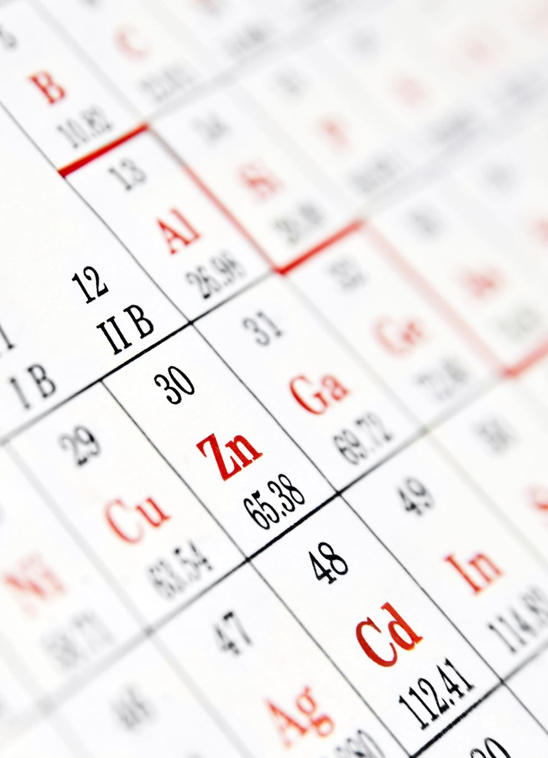
Veri türü ne demek?
Veri türü, bir değişkenin saklayabileceği verilerin biçimini ve bu verilerle hangi işlemlerin yapılabileceğini tanımlar.
Python, dinamik tür yapısına sahiptir, yani bir değişkenin türü tanımlandıktan sonra otomatik olarak belirlenir. Örneğin, sayısal işlemler için bir integer (tamsayı), metinsel işlemler için string (metin) kullanılır.
Hangi veri türünün kullanılacağını bilmek, programın performansını ve doğruluğunu doğrudan etkiler.

Slide 48
Veri Türlerinin Çeşitli Olmasının Nedenleri:
Farklı Veri Tiplerini Temsil Etme İhtiyacı: Farklı türdeki bilgilerin (sayılar, metinler, mantıksal değerler, listeler) programlarda temsil edilmesi gerekir.
Bellek Yönetimi: Her veri tipi bellekte farklı miktarda yer kaplar ve farklı işlemler gerektirir. Örneğin, bir tamsayı daha az yer kaplarken, bir liste daha fazla yer kaplar.
Doğru İşlemler İçin: Her veri türü kendine özgü işlemlerle çalışır. Örneğin, sayılarla toplama yapabilirken, metinlerle birleştirme işlemi yapabiliriz.

Slide 49

Python Veri Türlerinin İsimleri:
Sayısal Veri Türleri (Numeric Types): int: Tamsayıları temsil eder.
Örnek: x = 10 float: Ondalıklı sayıları temsil eder.
Örnek: y = 10.5 z = 2.0 complex: Karmaşık sayıları temsil eder. Örnek: z = 3 + 5j

Slide 50
Python Veri Türlerinin İsimleri:
Metinsel Veri Türü (Text Type): str: Metinleri temsil eder (string).
Örnek: isim = "Python "
Mantıksal Veri Türü (Boolean Type): bool: Doğru veya yanlış değerleri saklar (True ya da False).
Örnek: aktif = True
Dizi (Sequence) Türleri: list: Sıralı, değiştirilebilir veri koleksiyonu.
Örnek: liste = [1, 2, 3, "elma"] tuple: Sıralı, değiştirilemez veri koleksiyonu.
Örnek: demet = (1, 2, 3) range: Belirli bir aralıktaki sayıları temsil eder.
Örnek: aralik = range(5)

Slide 51
Python Veri Türlerinin İsimleri:
Küme (Set) Türleri: set: Sırasız, benzersiz veri koleksiyonu.
Örnek: kume = {1, 2, 3}
Sözlük (Dictionary) Türü: dict: Anahtar-değer çiftlerinden oluşan koleksiyon.
Örnek: sozluk = {"isim": "Ali", "yas": 25}

Slide 52
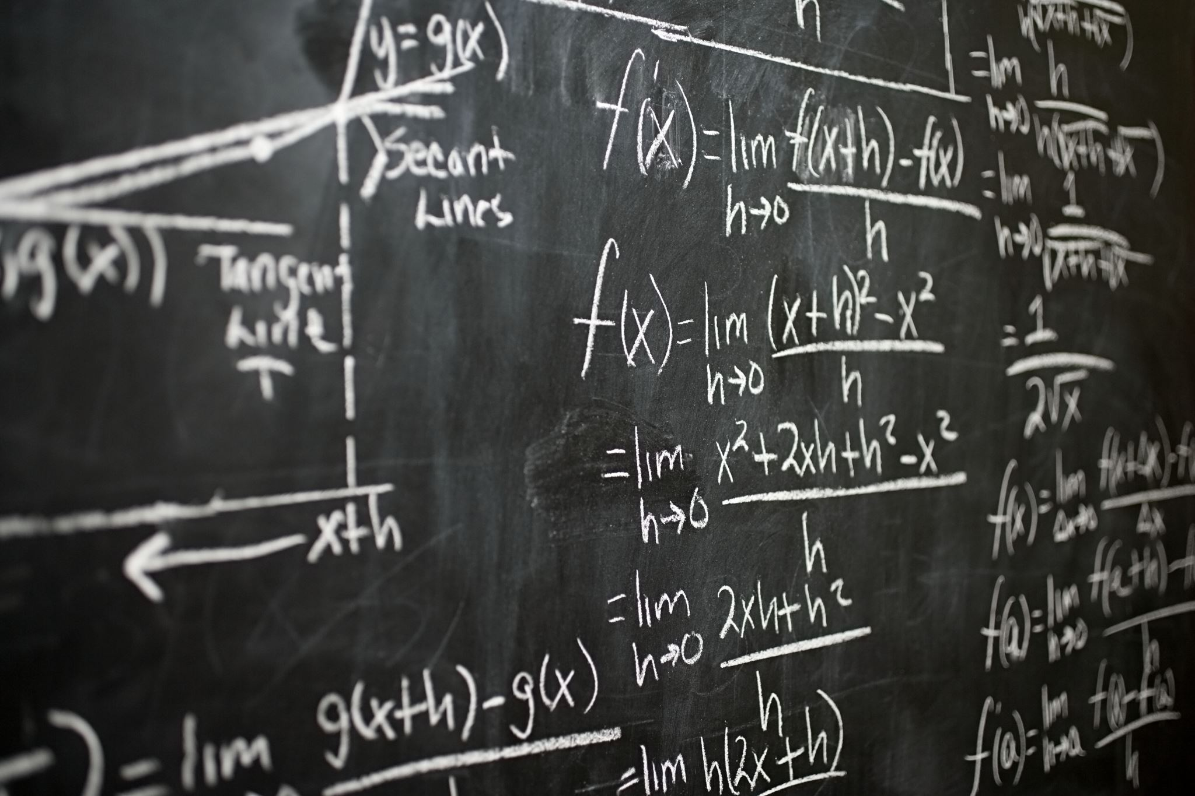
Değişken Tanımlama Kuralları:
İsimlendirme:
Bir değişken adı, harf (a-z, A-Z) veya alt çizgi (_) ile başlamalıdır.
Doğru: isim, _degisken, yas_23
Yanlış: 23yas, -ad

Slide 53
Değişken Tanımlama Kuralları:
İçeriği:
Değişken adı, harfler, sayılar (0-9), ve alt çizgi (_) içerebilir.
Doğru: degisken1, yas_23
Yanlış: isim!, ad soyad (boşluk ve özel karakterler içeremez)

Slide 54
Değişken Tanımlama Kuralları:
Boşluklar Yok:
Değişken adlarında boşluk kullanılamaz. Eğer birden fazla kelimeden oluşan bir değişken ismi gerekiyorsa, alt çizgi (_) kullanılabilir veya kelimelerin her biri büyük harfle yazılabilir (CamelCase).
Doğru: ogrenci_adi, OgrenciAdi
Yanlış: ogrenci adi

Slide 55
Değişken Tanımlama Kuralları:
Python Anahtar Kelimeleri Kullanılamaz:
Python'un kendi komutları olan anahtar kelimeler değişken adı olarak kullanılamaz.
(örneğin: if, for, while, True, None).
Yanlış: if = 10, True = 5

Slide 56
Değişken Tanımlama Kuralları:
Büyük-Küçük Harf Duyarlılığı:
Python'da değişkenler büyük/küçük harf duyarlıdır. Yani, degisken ve Degisken farklı değişkenler olarak kabul edilir.

Slide 57
Değişken Tanımlama Kuralları:
Açıklayıcı İsimler Kullanma:
Değişken adları, sakladıkları veriyi açıklayıcı olmalıdır. Bu, kodun okunabilirliğini artırır.
Doğru: ogrenci_sayisi, ortalama_not
Yanlış: x, abc

Slide 58
Değişkenlere Veri Atama
Python'da değişkenlere değer atamak için = (eşittir) operatörü kullanılır. Bu, değişkenin sol tarafında değişken adını, sağ tarafında ise atanacak değeri belirtir.
Örnekler:
Sayısal Veri Atama (int, float): yas = 25 # tamsayı ataması sicaklik = 36.6 # ondalıklı sayı ataması

Slide 59
Değişkenlere Veri Atama
Python'da değişkenlere değer atamak için = (eşittir) operatörü kullanılır. Bu, değişkenin sol tarafında değişken adını, sağ tarafında ise atanacak değeri belirtir.
Örnekler:
Metinsel Veri Atama (string): isim = "Ali” sehir = 'Istanbul'

Slide 60
Değişkenlere Veri Atama
Python'da değişkenlere değer atamak için = (eşittir) operatörü kullanılır. Bu, değişkenin sol tarafında değişken adını, sağ tarafında ise atanacak değeri belirtir.
Örnekler:
Mantıksal Veri Atama (boolean): aktif = True mezun = False

Slide 61
Değişkenlere Veri Atama
Python'da değişkenlere değer atamak için = (eşittir) operatörü kullanılır. Bu, değişkenin sol tarafında değişken adını, sağ tarafında ise atanacak değeri belirtir.
Örnekler:
Liste Veri Atama (list): sehirler = ["Ankara", "Izmir", "Bursa"] sayilar = [1, 2, 3, 4, 5]

Slide 62
Değişkenlere Veri Atama
Python'da değişkenlere değer atamak için = (eşittir) operatörü kullanılır. Bu, değişkenin sol tarafında değişken adını, sağ tarafında ise atanacak değeri belirtir.
Örnekler:
Sözlük Veri Atama (dict): ogrenci = {"isim": "Ahmet", "yas": 18, "sinif": 12}

Slide 63
Değişken ve Sabit Kavramları
Değişken ve sabit, matematik ve programlamada sıkça kullanılan kavramlardır. İkisi arasındaki temel fark, birinin zamanla değişebilmesi, diğerinin ise sabit kalmasıdır.
Değişken:
Tanım: Matematikte ve programlamada bir değişken, belirli bir değeri tutmak üzere tanımlanır, ancak bu değer, zamanla farklı bir değere değişebilir.
Özellikler:
Farklı zamanlarda farklı değerler alabilir.
Örneğin, bir değişken olan x, bir noktada 5, başka bir noktada 10 olabilir.

Slide 64
Değişken ve Sabit Kavramları
Sabit:
Tanım: Sabit ise programın çalışması sırasında ya da matematiksel bir problemde değeri değişmeyen bir semboldür.
Özellikler:Sabit bir değere sahiptir ve bu değer programın akışı boyunca değişmez.
Genellikle programlama dillerinde özel bir anahtar kelime ile tanımlanır ya da isimlendirilirken büyük harfler kullanılır.
PI = 3.14159 # PI sabiti değişmez

Slide 65
1.4 Bir değişkeni tanımlarken hangi tür veriyi tutacağının belirlenmesi
Değişkenler farklı türlerde verileri (tam sayı, ondalıklı sayı, metin, vb.) tutabilir.
Kullanım amacına göre veri türleri dönüşebilir.

Slide 66
Veri Türü Dönüşümleri
Python'da, bazı durumlarda bir veri türünü başka bir veri türüne dönüştürmek gerekebilir.
Bu işleme veri türü dönüşümü denir.
Python'da veri türü dönüşümleri genellikle iki şekilde yapılır:
1- Otomatik dönüşüm (implicit conversion)
2- Manuel dönüşüm (explicit conversion)

Slide 67
Veri Türü Dönüşümleri
Python'da, bazı durumlarda bir veri türünü başka bir veri türüne dönüştürmek gerekebilir.
Veri türü dönüşümü, programın doğru ve verimli çalışmasını sağlamak için önemlidir, özellikle kullanıcı girdilerinde veya matematiksel işlemler gibi durumlarda dönüşüm kaçınılmazdır.
Python'da veri türü dönüşümleri genellikle iki şekilde yapılır:
1- Otomatik dönüşüm (implicit conversion)
2- Manuel dönüşüm (explicit conversion)

Slide 68
Veri Türü Dönüşümleri
Otomatik Dönüşüm (Implicit Conversion)
Python, belirli durumlarda veri türlerini otomatik olarak dönüştürür. Bu, daha düşük veri türlerini daha yüksek veri türlerine dönüştürerek yapılır. Örneğin, tamsayıları ondalık sayılara otomatik olarak dönüştürebilir. Bu işlem genellikle veri kaybını önlemek için yapılır.
sayi1 = 5 # int (tamsayı)
sayi2 = 2.5 # float (ondalıklı sayı)
toplam = sayi1 + sayi2 # Python otomatik olarak int -> float dönüşümü yapar
print(toplam) # Çıktı: 7.5
Bu örnekte, Python tamsayı olan sayi1'i otomatik olarak ondalıklı sayıya dönüştürür çünkü sayi2 float türündedir ve float ile yapılan işlemler float türünde bir sonuç döner.

Slide 69
Veri Türü Dönüşümleri
Manuel Dönüşüm (Explicit Conversion)
Bazı durumlarda, Python otomatik olarak veri türünü dönüştürmez ve bu dönüşümü manuel olarak yapmanız gerekir. Bu işleme explicit conversion ya da type casting denir. Python’da bazı yerleşik fonksiyonlar kullanılarak veri türü dönüşümü yapılabilir: int(): Veriyi tamsayıya dönüştürür. float(): Veriyi ondalıklı sayıya dönüştürür. str(): Veriyi metin (string) türüne dönüştürür. bool(): Veriyi mantıksal değere (True/False) dönüştürür. list(): Veriyi listeye dönüştürür. tuple(): Veriyi demet (tuple) türüne dönüştürür.

Slide 70
Veri Türü Dönüşümleri
Manuel Dönüşüm Örnekleri:
String'den Sayıya Dönüşüm: Kullanıcıdan alınan değerler her zaman string (metin) olarak gelir, ancak sayısal işlemler yapabilmek için bu girdileri int veya float türüne dönüştürmek gerekir.
yas = input("Yaşınızı giriniz: ") # Kullanıcıdan alınan veri string türündedir
yas_int = int(yas) # String'den int'e dönüşüm
print("Girdiğiniz yaşın 5 yıl sonraki hali:", yas_int + 5)
Çıktı:
Yaşınızı giriniz: 18
Girdiğiniz yaşın 5 yıl sonraki hali: 23

Slide 71
Veri Türü Dönüşümleri
Manuel Dönüşüm Örnekleri:
Sayısal Değerleri String’e Dönüştürme: Sayısal verilerle metin birleştirilmek istendiğinde, sayıları metne dönüştürmek gerekir. Python sayısal veri ile string veri türlerini doğrudan birleştiremez.
yas = 25
mesaj = "Yaşım " + str(yas) # int veri str'ye dönüştürülür
print(mesaj)
Çıktı:
Yaşım 25

Slide 72
Veri Türü Dönüşümleri
Manuel Dönüşüm Örnekleri:
Ondalıklı Sayıyı Tamsayıya Dönüştürme: Ondalıklı bir sayıyı tamsayıya dönüştürürken ondalık kısmı kaybedersiniz.
ondalik_sayi = 12.56
tamsayi = int(ondalik_sayi) # float -> int dönüşümü, ondalık kısmı atılır
print(tamsayi)
Çıktı:
12

Slide 73
Veri Türü Dönüşümleri
Manuel Dönüşüm Örnekleri:
Boolean Değer Dönüşümü: Python'da herhangi bir veri türünü mantıksal (boolean) bir değere dönüştürebilirsiniz. 0, boş string "", None veya boş koleksiyonlar (list, tuple, dict) False olarak değerlendirilir. Diğer tüm değerler True olarak değerlendirilir.
sayi = 0
print(bool(sayi)) # Çıktı: False
metin = "Merhaba"
print(bool(metin)) # Çıktı: True

Slide 74
Veri Türü Dönüşümleri
Manuel Dönüşüm Örnekleri:
Liste ve Tuple Dönüşümü: Bir veri yapısını (örneğin listeyi) başka bir veri yapısına (örneğin demet) dönüştürebilirsiniz.
liste = [1, 2, 3]
demet = tuple(liste) # Listeyi tuple'a dönüştürme
print(demet) # Çıktı: (1, 2, 3)
# Tersi de mümkündür:
yeniden_liste = list(demet)
print(yeniden_liste) # Çıktı: [1, 2, 3]

Slide 75
1.5. Tanımlanan değişkenlerde işlem önceliği

Slide 76

OPERATÖRLER
Python'da operatörler, programlarda çeşitli işlemleri gerçekleştirmek için kullanılır.
Operatörler, genellikle iki veya daha fazla değeri alarak işlem yapar ve sonuç üretir.
Operatörler kategorilere ayrılır ve en yaygın olarak kullanılanları aritmetiksel, mantıksal ve atama operatörleridir.

Slide 77
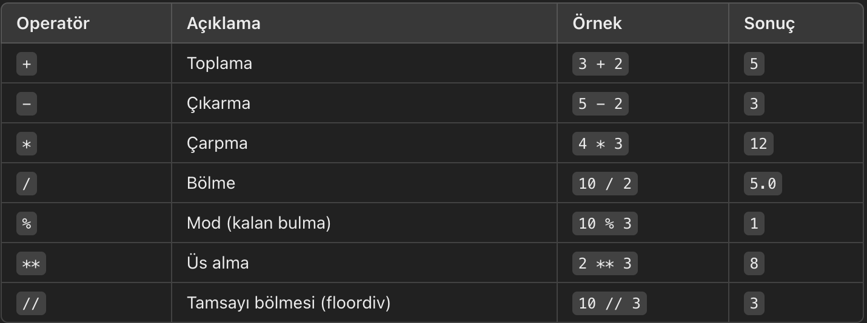
Aritmetiksel operatörler, sayılar üzerinde matematiksel işlemler yapmak için kullanılır.

Slide 78
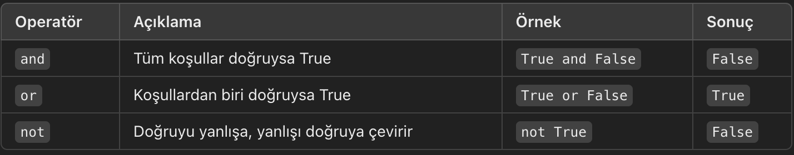
Mantıksal operatörler, iki veya daha fazla koşulu karşılaştırmak veya bir koşulun doğruluğunu kontrol etmek için kullanılır.
Genellikle koşul ifadelerinde ve karşılaştırmalarda kullanılır.

Slide 79
Mantıksal operatörler Örnek:
x = True
y = False
Sonuc = x and y # False (İkisi de doğru değil)
Sonuc = x or y # True (Biri doğru)
Sonuc = not x # False (True'nun tersi)

Slide 80
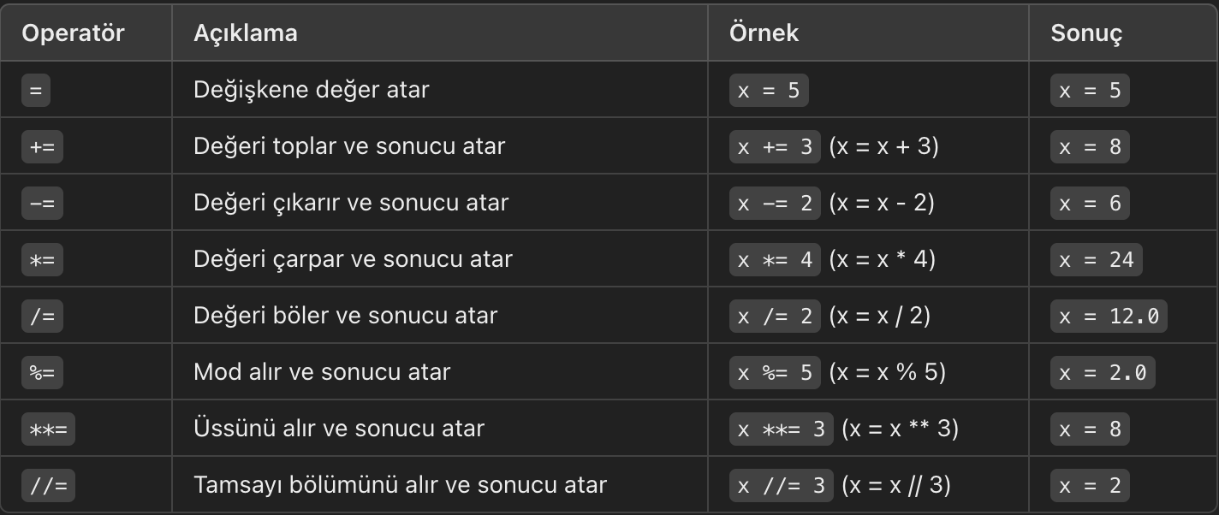
Atama Operatörleri, bir değeri bir değişkene atamak veya mevcut bir değeri güncellemek için kullanılır.

Slide 81
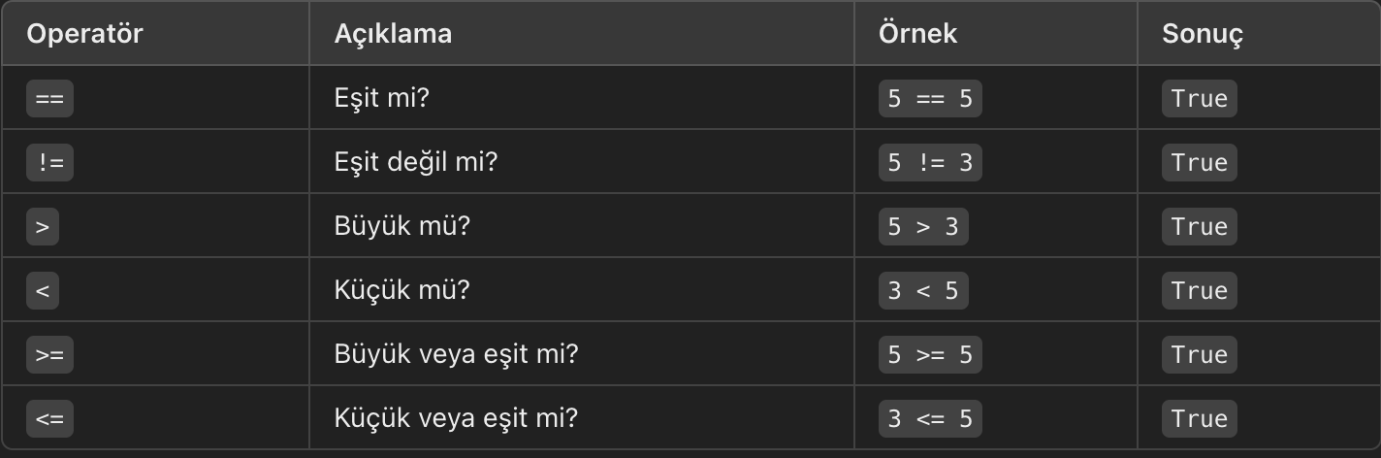
Karşılaştırma Operatörleri, iki değeri karşılaştırmak ve bu karşılaştırmanın sonucunda True veya False döndürmek için kullanılır. Bu operatörler genellikle koşul ifadelerinde ve döngülerde kullanılır.

Slide 82
Örneklerle Karşılaştırma Operatörleri:
x = 10
y = 10
print(x == y) # True (x, y'ye eşit)
x = 10
y = 5
print(x != y) # True (x, y'ye eşit değil)
x = 10
y = 5
print(x > y) # True (x, y'den büyük)
x = 3
y = 7
print(x < y) # True (x, y'den küçük)

Slide 83
Örneklerle Karşılaştırma Operatörleri:
x = 10
y = 10
print(x >= y) # True (x, y'ye eşit veya büyük)
x = 7
y = 7
print(x <= y) # True (x, y'ye eşit veya küçük)

Slide 84
Karşılaştırma Operatörleri Kullanım Örneği:
x = 15
y = 20
if x < y:
print("x, y'den küçüktür") # Bu blok çalışır
else:
print("x, y'den büyük veya eşittir")
Çıktı:
x, y'den küçüktür

Slide 85
Karşılaştırma Operatörlerinin Zincirlenmesi:
Python'da birden fazla karşılaştırma operatörü aynı ifadede zincirlenebilir:
x = 10
print(5 < x < 15) # True (x hem 5'ten büyük hem de 15'ten küçük)

Slide 86

İşlem Önceliği:
İşlem önceliği, operatörlerin hangi sırayla değerlendirileceğini belirler. Örneğin, çarpma ve bölme işlemleri toplama ve çıkarma işlemlerinden önce yapılır.

Slide 87
Python'da İşlem Önceliği Sırası:
Parantezler ()
Üs alma **
İşaret (artı/eksi)
Çarpma, bölme, mod, tamsayı bölmesi *, /, %, //
Toplama ve çıkarma +, -
Karşılaştırma >, <, >=, <=
Mantıksal NOT not
Mantıksal AND and
Mantıksal OR or
Atama =, +=, -=, vb.

Slide 88
Örneklerle İşlem Önceliği:
Parantezlerin Kullanımı
Parantezler işlem önceliğini değiştirmek için kullanılır. İçerideki işlemler önce yapılır.
sonuc = 5 + 3 * 2
print(sonuc) # Çıktı: 11 (Çarpma önce yapılır: 3 * 2 = 6, sonra 5 + 6 = 11)
sonuc = (5 + 3) * 2
print(sonuc) # Çıktı: 16 (Parantez içindeki işlem önce yapılır: 5 + 3 = 8, sonra 8 * 2 = 16)

Slide 89
Örneklerle İşlem Önceliği:
Üs Alma (**) Önceliği
Üs alma işlemi çarpma ve bölmeden daha önce yapılır.
sonuc = 2 + 3 ** 2
print(sonuc) # Çıktı: 11 (3 ** 2 = 9, sonra 2 + 9 = 11)
sonuc = (2 + 3) ** 2
print(sonuc) # Çıktı: 25 (Parantez içindeki işlem önce yapılır: 2 + 3 = 5, sonra 5 ** 2 = 25)

Slide 90
Örneklerle İşlem Önceliği:
Çarpma ve Bölme Önceliği
Çarpma, bölme, mod ve tamsayı bölmesi, toplama ve çıkarmadan önce yapılır.
sonuc = 10 - 4 / 2 + 3 * 2
print(sonuc) # Çıktı: 13 (4 / 2 = 2, 3 * 2 = 6, sonra 10 - 2 + 6 = 13)
sonuc = (10 - 4) / (2 + 3) * 2
print(sonuc) # Çıktı: 2.4 (Parantez içindeki işlemler önce yapılır: 10 - 4 = 6, 2 + 3 = 5, sonra 6 / 5 * 2 = 2.4)

Slide 91
Örneklerle İşlem Önceliği:
Mantıksal Operatörlerde Öncelik
Mantıksal NOT (not), AND (and) ve OR (or) operatörlerinin farklı öncelikleri vardır. not en yüksek, ardından and, en sonunda or gelir.
sonuc = True or False and False
print(sonuc) # Çıktı: True (AND işlemi önce yapılır: False and False = False, sonra True or False = True)
sonuc = (True or False) and False
print(sonuc) # Çıktı: False (Parantez içindeki işlem önce yapılır: True or False = True, sonra True and False = False)

Slide 92
Örneklerle İşlem Önceliği:
Üs Alma ile İşaretlerin Kullanımı
Üs alma işlemi sağdan sola bağlanır, işaret operatörleriyle birleştiğinde farklı sonuçlar verebilir.
sonuc = -3 ** 2
print(sonuc) # Çıktı: -9 (Üs alma işlemi önce yapılır: 3 ** 2 = 9, sonra -9)
sonuc = (-3) ** 2
print(sonuc) # Çıktı: 9 (Parantez içindeki işlem önce yapılır: -3 ** 2 = 9)

Slide 93
Örneklerle İşlem Önceliği:
İşlem Önceliği ile Karşılaştırma Operatörleri
Karşılaştırma operatörleri, aritmetik operatörlerden sonra gelir.
sonuc = 3 + 5 > 7
print(sonuc) # Çıktı: True (Önce 3 + 5 = 8 yapılır, sonra 8 > 7 kontrol edilir: True)
sonuc = 3 + (5 > 7)
print(sonuc) # Çıktı: 3 (5 > 7 = False (0), sonra 3 + 0 = 3)

Slide 94
BİTTİ!
1. ÜNİTE SONU

